Slide 1

gastcollege 3
Bon Bini studenten!

Slide 2


Slide 3

Wat gaan we vandaag doen?
Observatieopdracht
Coöperatieve werkvormen
Uitleg speeddaten
Pauze
Start speeddaten
Uitleg interview-opdracht
Uitleg werkbezoek-collage

Slide 4
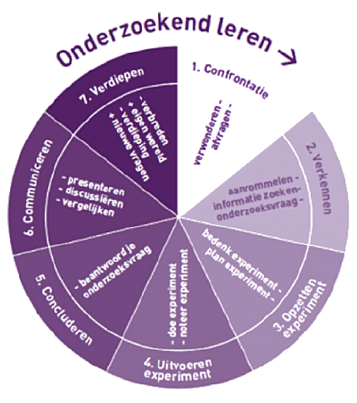
De 7 stappen van ‘Onderzoekend Leren’
Fase 1
Confrontatie: een vraag constateren, formuleren, ervaringen en voorkennis inventariseren.

Slide 5
De 7 stappen van ‘Onderzoekend Leren’
Fase 2
Verkennen: eisen formuleren, ideëen opperen, verwachting opstellen.

Slide 6
De 7 stappen van ‘Onderzoekend Leren’
Fase 3
Experiment opzetten: plan van aanpak maken, (tijds)planning.

Slide 7
De 7 stappen van ‘Onderzoekend Leren’
Fase 4
Experiment uitvoeren: plan uitvoeren, waarnemen, bevindingen noteren.

Slide 8
De 7 stappen van ‘Onderzoekend Leren’
Fase 5
Concluderen: relatie leggen tussen resultaten en verwachting.

Slide 9
De 7 stappen van ‘Onderzoekend Leren’
Fase 6
Presenteren van de resultaten: verslag maken, presenteren, uitleggen, product/ presentatie van anderen beoordelen.

Slide 10
De 7 stappen van ‘Onderzoekend Leren’
Fase 7
Verdiepen, verbreden: reflecteren op proces, vergelijken met anderen, evalueren.

Slide 11

Coöperatief leren doe je samen

Slide 12
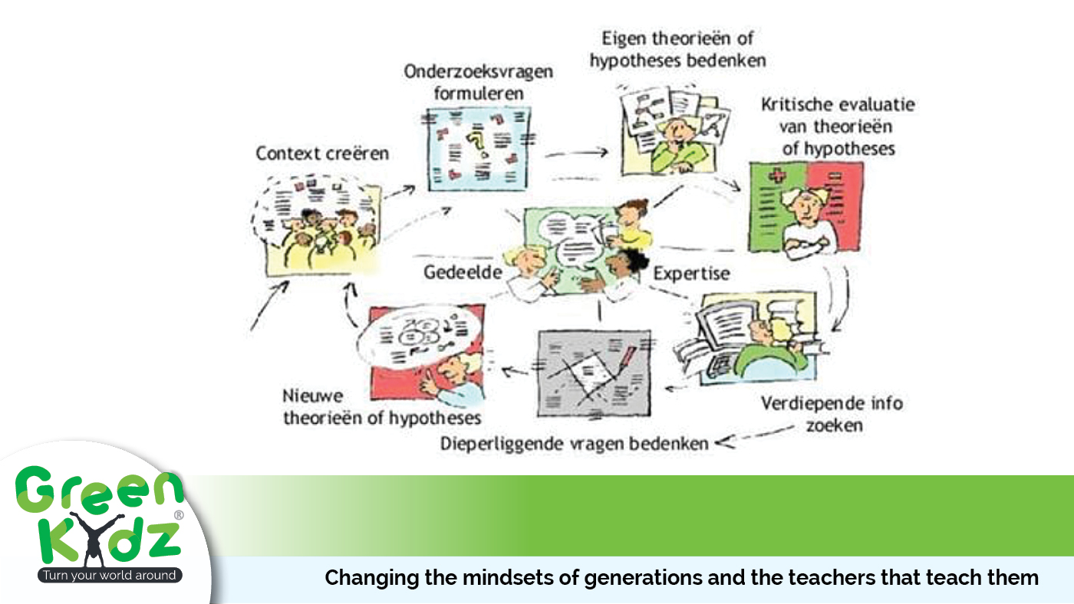
Coöperatief leren doe je samen

Slide 13

A GREAT DATE

Slide 14

A BAD DATE

Slide 15
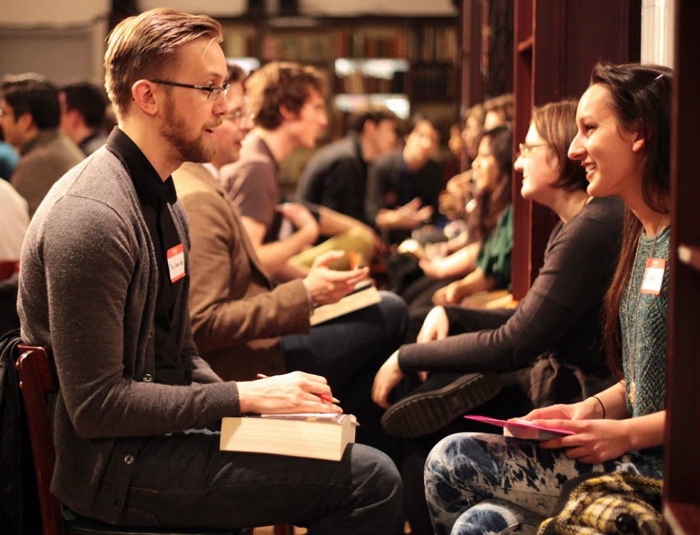
A SPEED DATE

Slide 16

Maak kennis met de groene partners van GreenKidz

Slide 17

Maak kennis met de groene partners van GreenKidz

Slide 18


Wat is speeddaten?

Slide 19

Welke vragen durf jij te stellen?

Slide 20

4 Speeddates van 7.5 minuten

Slide 21
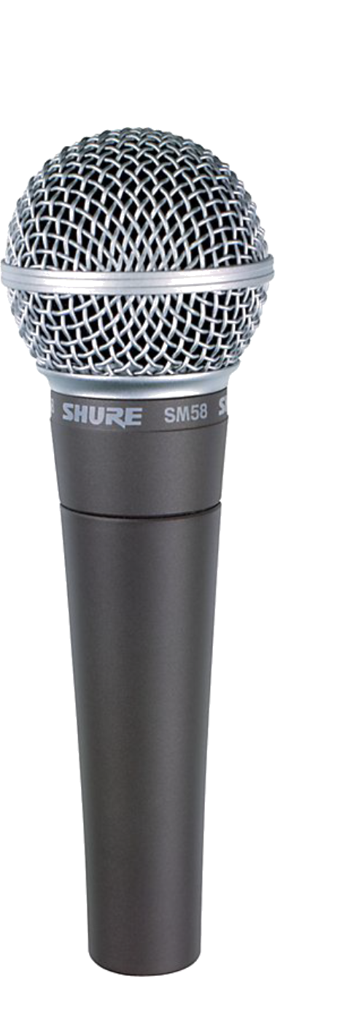
Van speeddate tot werkbezoek
Maak een afspraak, plan een datum
Verdeel taken binnen je groep
Bereid je interview voor
Neem je interview af (neem het ook op)
Voer je eigen taak uit (interview uitwerken/ collage maken/ foto’s en filmpjes maken)

Slide 22

Heb je vragen ?

Slide 23

Bon wikent!
Tot donderdag
6 februari.

